Slide 1






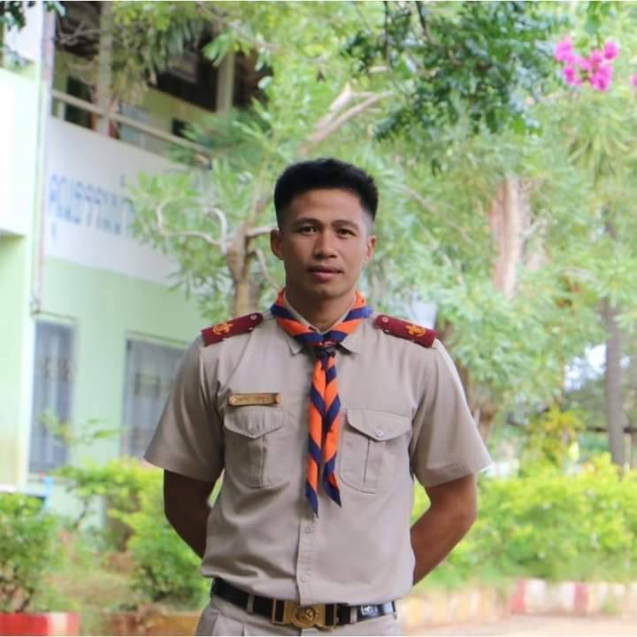













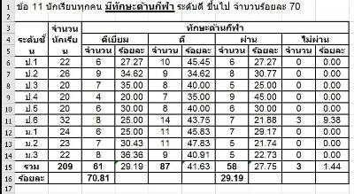
รายงานผลการประเมินตนเอง
(Self Assessment Report : SAR)
ปีการศึกษา 2566
การปฏิบัติงานใหน้าที่ครู ปีการศึกษา 2566
รายวิชาที่สอน รวม 20 คาบ
ประวัติส่วนตัว
- สุขศึกษาและพลศึกษา ป.4 - ม.3
- ลูกเสือ – เนตรนารี ม.1- ม.3
- ชุมนุมกีฬา ม.1- ม.3
- การป้องกันการทุจริต ป.1-ป.3
- อารยเกษตร ม.3
- คุณธรรม-จริยธรรม ม.2
ชื่อ นายอาธิป พุลนู
ตำแหน่ง ครู อายุ 31 ปี
ปฏิบัติราชการ 4 ปี 7 เดือน
เลขที่ตำแหน่ง.......................
เงินเดือน 20,440 บาท
เงินวิทยฐานะ - บาท
วัน / เดือน / ปี เกิด
3 พฤษภาคม 2535
วัน / เดือน / ปี บรรจุเข้ารับราชการ
26 สิงหาคม 2562
การปฏิบัติงานหน้าที่พิเศษ
- ร่วมรับผิดชอบโครงการโรงเรียนวัว
-กิจกรรมปุ๋ยหมักจากใบไม้
- โครงการโรงเรียนสีขาว
- เลขากลุ่มงานบริหารทั่วไป
- ฝ่ายปกครอง ชั้นมัธยมศึกษาชั้นปีที่ 1-3
ประวัติการทำงาน
การผลิตสื่อ / นวัตกรรม
ปีการศึกษา 2559 -2562
โรงเรียนบ้านทุ่งแค
- แบบฝึกทักษะการเคลื่อนไหวพื้นฐาน
- สื่อ PowerPoint เรื่อง การใช้เครื่องมือ Microsoft word
ปีการศึกษา 2562 -2566
โรงเรียนร่วมราษฎร์วิทยานุกูล
การพัฒนาตนเอง (การเข้าร่วมอบรมทางวิชาการ /ประชุมสัมมนา/ศึกษาดูงาน ฯลฯ)
- ประชุมเชิงปฏิบัติการ safety school
- เข้าร่วมการอบรมโครงการ เด็กอวด(ทำ)ดี
การใช้เทคโนโลยีเพื่อการเรียนรู้
ผลสัมฤทธิ์ทางการเรียน

